Slide 1
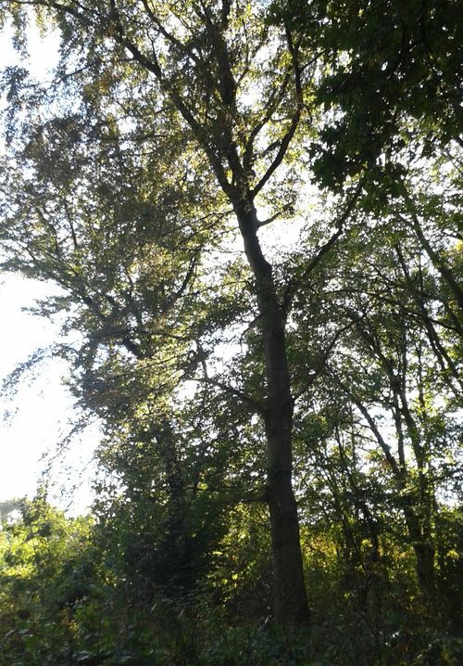
Die Rotbuche

Slide 2
Die Rotbuche
Der Baum des Jahres 1990 gehört zur Familie der Buchengewächse (Fagaceae)
Kennzeichnend für die Rotbuche ist ihre hohe Schattenverträglichkeit, die nur von Tanne und Eibe übertroffen wird.
Die Rotbuche gedeiht besonders gut bei mildem und gemäßigtem Klima. Sie reagiert sehr empfindlich auf starke Winter- und Spätfröste, Hitze und Dürre.

Slide 3
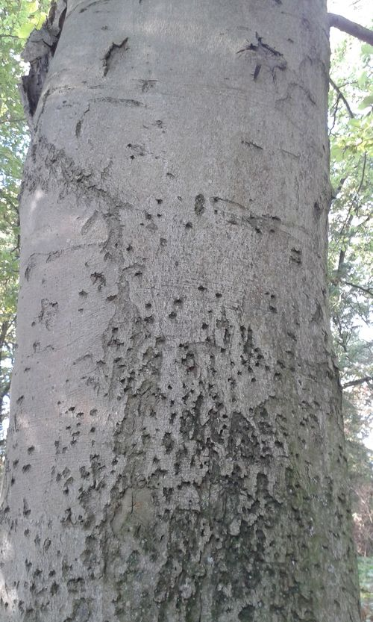
Die Borke der Rotbuche
Die Borke ist an vielen Stellen sehr glatt , nur manchmal kommt es vor , dass manche Erhebungen auftauchen.

Slide 4
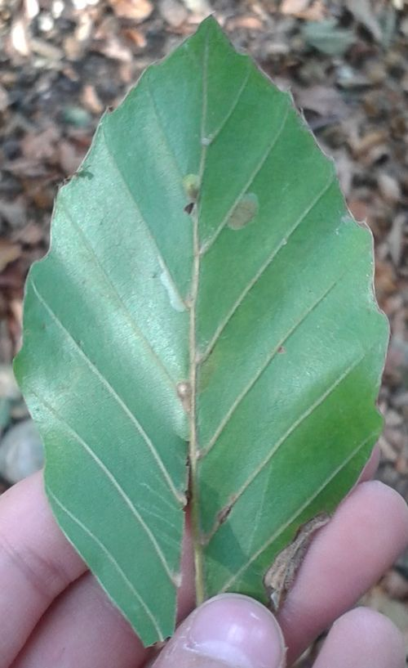
Das Blatt und die Buchecker
Die Blätter haben ein dichtes Blattnetz und eine Art V-Muster. Die Buchecker ist beim reifen noch weich , doch im Laufe der Zeit wird sie immer härter.

Slide 5
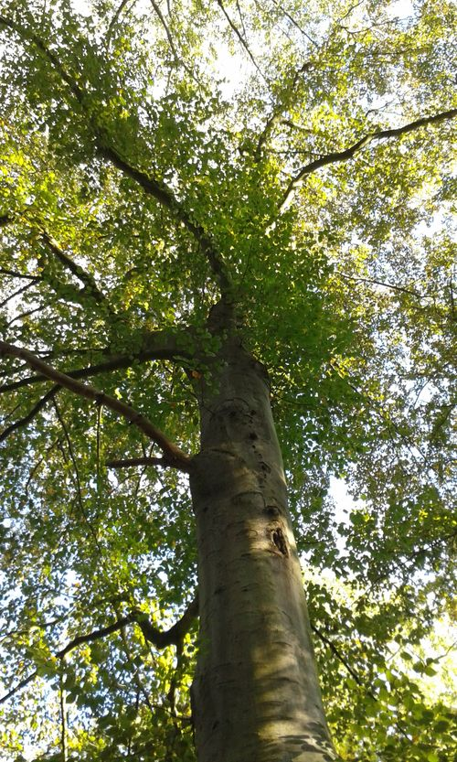
Die Baumkrone
Die Baumkrone ist ansonsten sehr dicht und lässt nicht viel Regen durch.
Die Blätter erscheinen zunächst lichtgrün, sind seidig behaart und faltig. Im Sommer werden sie dunkelgrün, im Herbst gelbrot und verbleiben im abgestorbenen Zustand zum Teil bis zum nächsten Frühjahr am Baum.

Slide 6
Lebensraum
Die Rotbuche gedeiht besonders gut bei mildem und gemäßigtem Klima. Die Rotbuche wächst oft in sogenannten Mischbeständen mit Eiche, Linde und Ahorn, aber auch Nadelbäumen wie Kiefer, Fichte und Tanne. In ganz Mitteleuropa ist die Buche heimisch. Die Rotbuche ist nach der letzten Eiszeit, vor etwa 4.500 Jahren, nach Europa eingewandert. Als Waldbaum erreicht die Rotbuche eine Höhe von 20 bis 30 m, in Einzelfällen sogar über 40 m. Im Gegensatz zu manchen anderen Baumarten hält bei ihr das Wachstum bis ins hohe Alter von ungefähr 250 Jahren unvermindert an. Das Höchstalter beträgt ca. 300 Jahre.

Slide 7
Quellen:
Naturschutzjugend (NAJU) im Naturschutzbund Deutschland (NABU) e.V.
http://www.naju-wiki.de/index.php /Rotbuche

